Slide 1
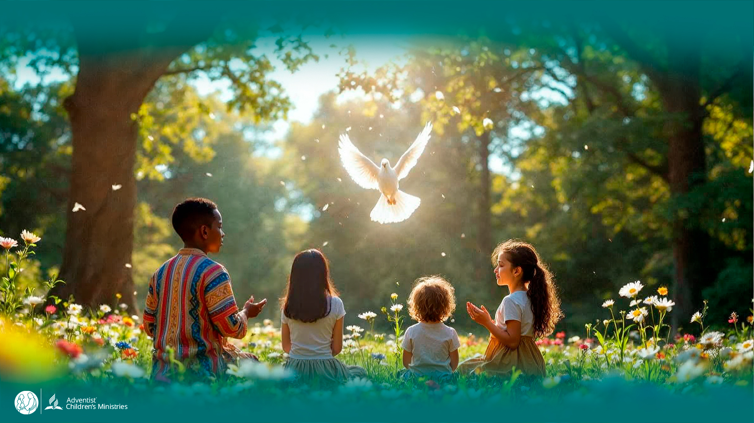
Dia 10
O Espírito é
DESATADO
na Terra
DIAS DE ORAÇÃO
7 a 17 de janeiro de 2026
Notes:
Bem-vindos ao Dia 10!
Hoje veremos como a história de Luca se completa.
O mesmo Espírito que agiu no céu agora está agindo na Terra.

Slide 2
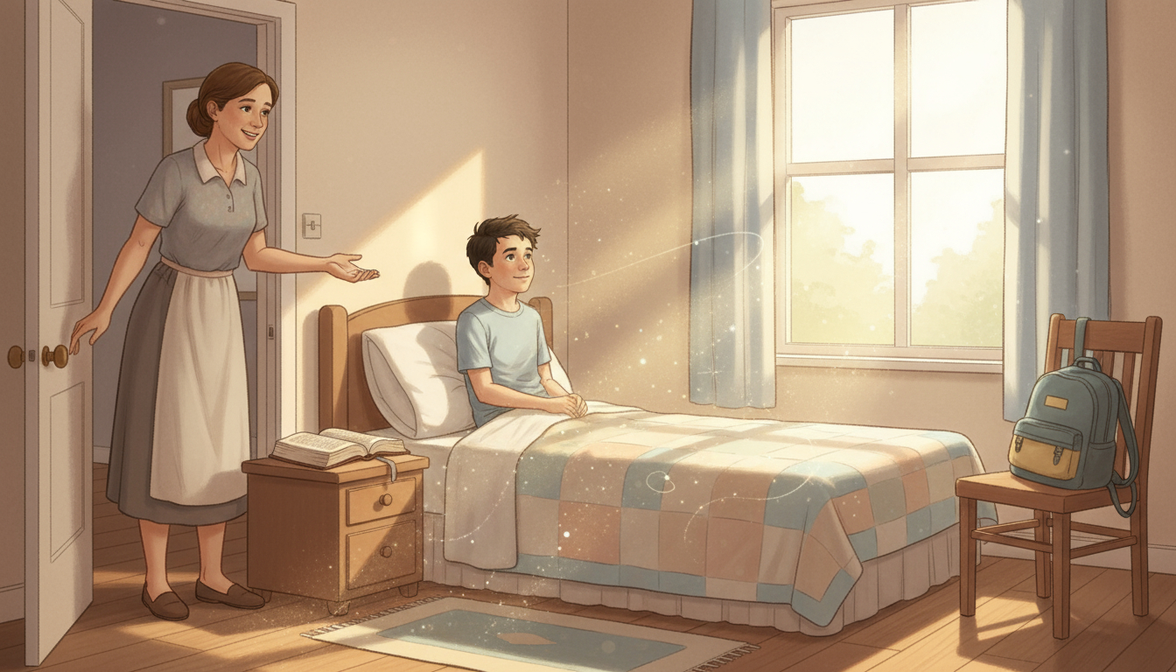
Notes:
“Luca! Estou te chamando há dez minutos,” diz a mãe.
Luca abre lentamente os olhos. “Onde estou?”
“Você está em casa, filho! Vai se atrasar para a escola!”
“Mãe! Eu estive no céu — conheci heróis da Bíblia e vi coisas incríveis!”
A mãe ri. “Deve ter sido um sonho especial.”
“Um sonho que pareceu mais real do que tudo!” diz Luca baixinho.

Slide 3
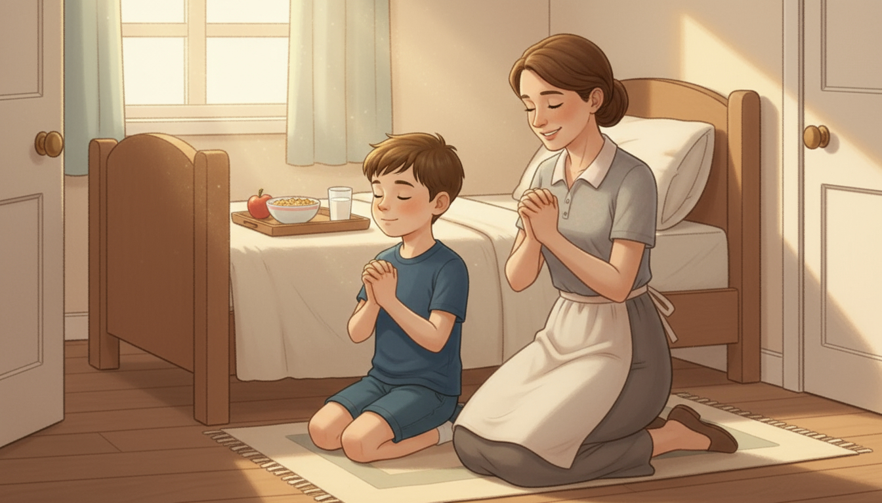
Notes:
Luca se veste e sente o cheiro do café da manhã na mesa.
“Tudo parece diferente, mãe. Como se o céu estivesse perto!”
“É porque o Espírito Santo está perto de nós todos os dias,” ela responde.
“Vamos orar antes de você ir,” diz a mãe, pegando suas mãos.
Juntos, eles se ajoelham e oram, agradecendo a Deus pelo novo dia.
“Obrigado, Senhor, por estar conosco e nos encher com o Teu Espírito,” diz a mãe.
“Amém,” sussurra Luca, sorrindo.

Slide 4
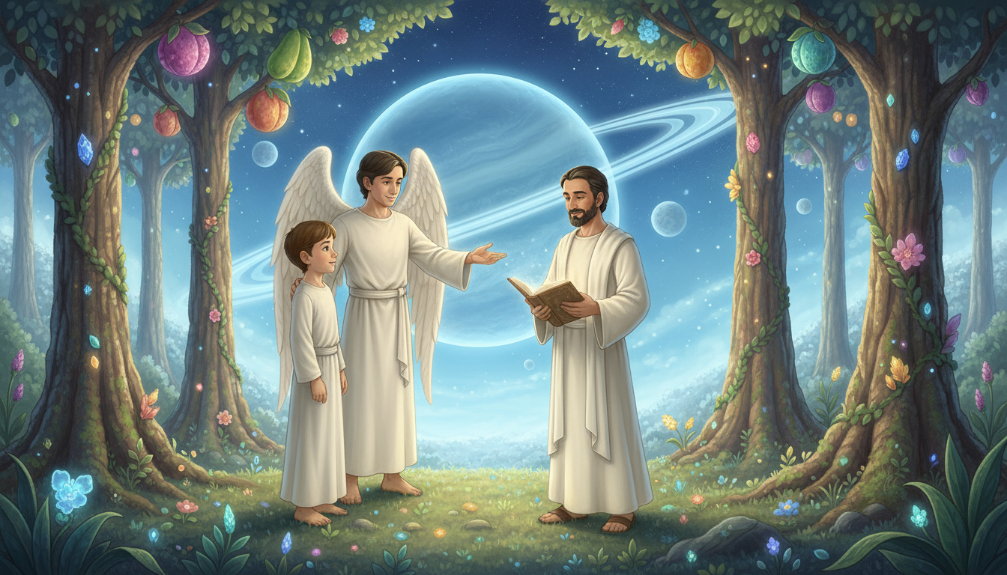
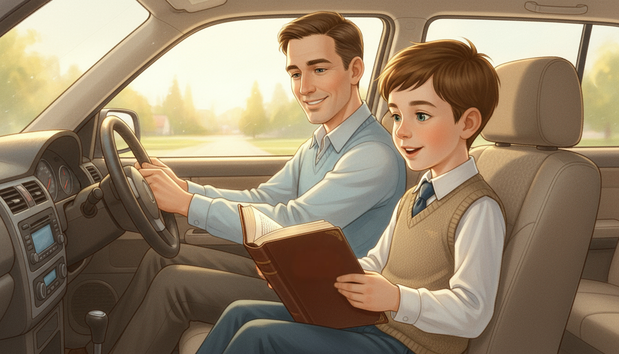
Notes:
Luca entra no carro. “Pai, quem você gostaria de conhecer no céu?”
“Oh, muitos — Moisés, Davi, Paulo...”
“Eu já os conheci!” diz Luca animado.
O pai ri. “Então você já viu o que Deus está preparando para nós!”
“Mas lembre-se,” acrescenta ele, “devemos ser fiéis e fazer a nossa parte.”
“Está levando sua Bíblia?” pergunta o pai.
“Sim!” diz Luca. “O que devo ler?”
“Abra em Atos 1:8.”
Luca lê:
“Mas receberão poder quando o Espírito Santo descer sobre vocês; e serão minhas testemunhas... até os confins da terra.”
O pai acena. “Para ir ao céu, devemos receber o Espírito e cumprir a missão.”
“O Espírito deve ser derramado em nossas vidas!”

Slide 5
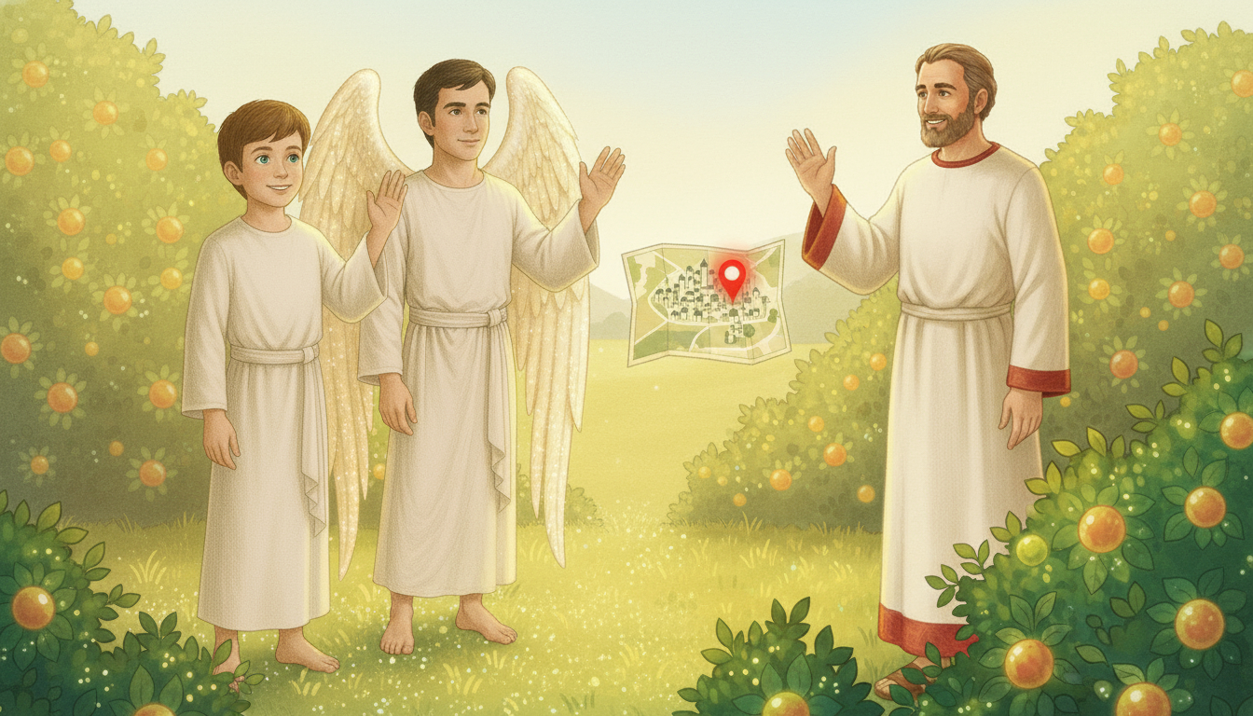
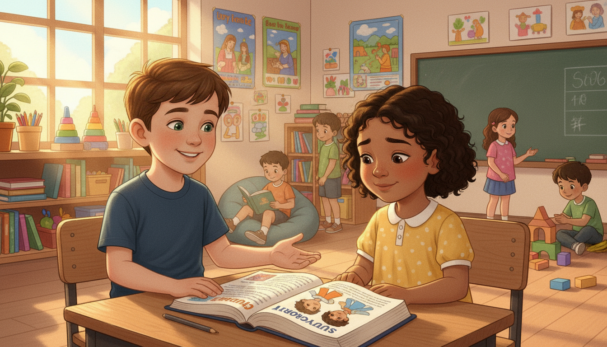
Notes:
Luca senta-se na frente da classe.
Uma menina senta-se ao seu lado. “Oi, eu sou a Amanda,” diz timidamente.
“Oi! Eu sou o Luca,” responde ele. “Você gostaria de estudar a Bíblia comigo e meus amigos?”
“Sim,” responde ela com um sorriso.
Luca sorri — sua primeira aluna da Bíblia! Ele sussurra: “Obrigado, Espírito Santo.”

Slide 6
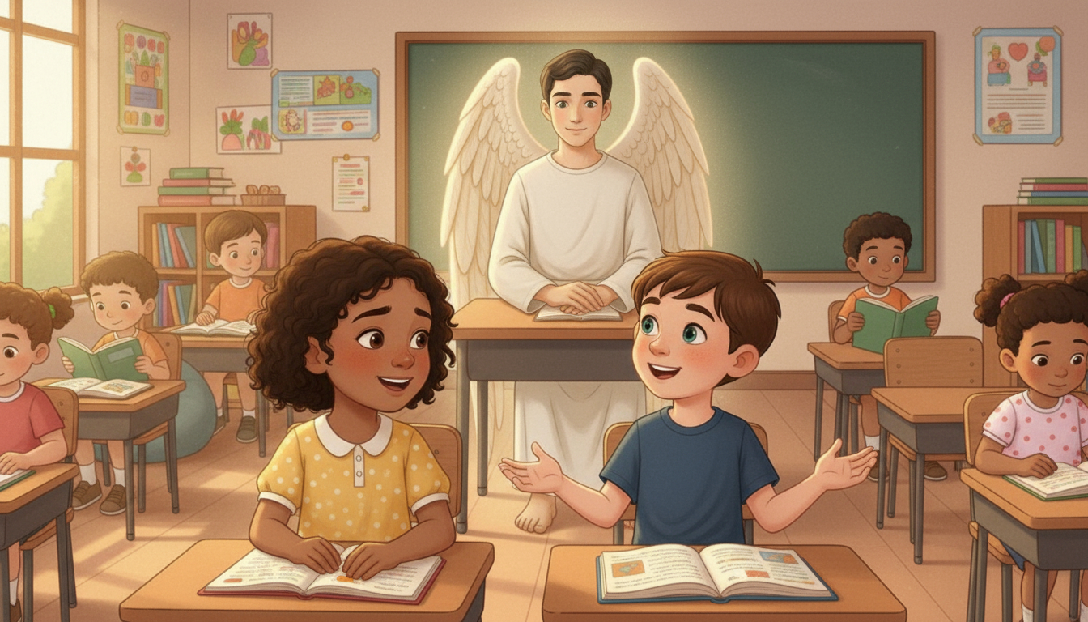
Notes:
De uma mesa vazia no fundo, Orel observa em silêncio.
Ele sorri, pensando: “Você será grande no Senhor, querido Luca.”
“Só mais um pouco, e nos encontraremos novamente para viver coisas incríveis no céu com Jesus.”
O Espírito está sendo derramado — aqui mesmo, na vida cotidiana de Luca.

Slide 7

Notes:
O Espírito foi derramado na Terra — e na vida de Luca.
Vamos Trabalhar!
Faça uma lista de cinco amigos que não conhecem Jesus.
Ore por eles e convide-os para estudar a Bíblia.
Com a ajuda da sua família, organize uma pequena classe bíblica.
Vamos Orar!
Peça ao Espírito Santo que seja derramado em sua vida.
Ore para que Ele o ajude a levar outros a Jesus.

